Slide 1
Роль стран БРИКС в развитии
многополярного мира
Выполнил: Кузьмин Д.Н. ученик 10Ж класса ГБОУ “Академическая гимназия 56” Санкт-Петербурга
Научные руководители: Соловьев Н.И. почетный работник общего образования РФ, учитель обществознания ГБОУ “Академическая гимназия 56” Санкт-Петербурга;
Черноволенко Е.И. учитель географии и экономики ГБОУ “Академическая гимназия 56” Санкт-Петербурга

Slide 2
Главная цель: определить сферу влияния БРИКС

Slide 3
План работы
Введение
Глава 1. Интересы стран союза БРИКС, как экономического объединения
Глава 2. Влияние БРИКС в становлении многополярного мира
Глава 3. Перспективы развития союза
Заключение
Список литературы

Slide 4
Задачи
1.Изучить интересы стран БРИКС
2.Определить возможности союза в различных сферах жизни общества
3.Сформулировать прогноз дальнейших возможных действий по укреплению влияния

Slide 5
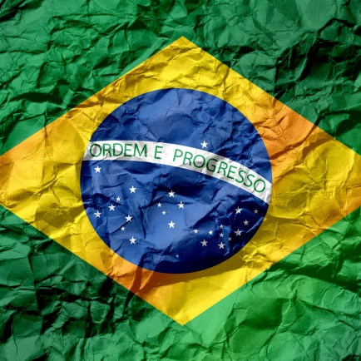
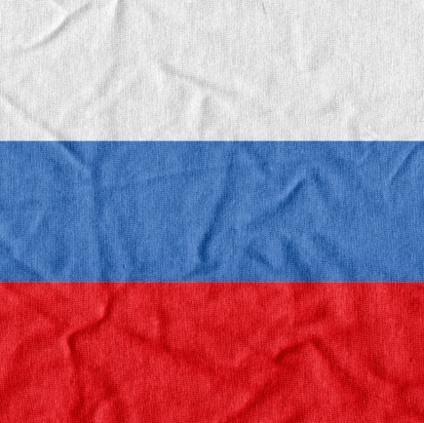
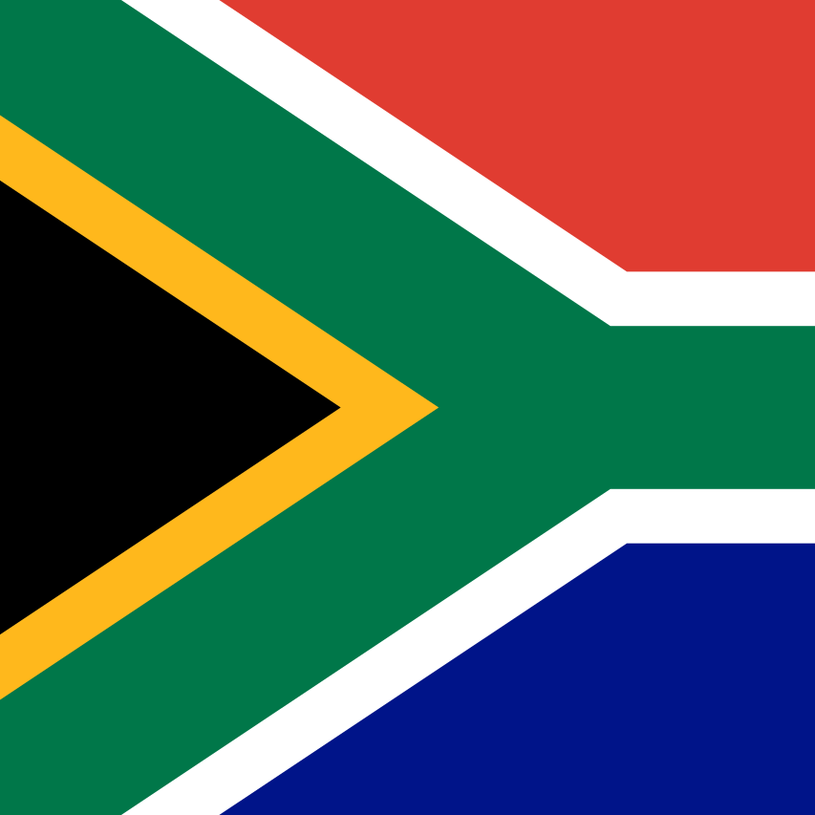
Участники БРИКС
Бразилия
Россия
Индия
Китай
ЮАР

Slide 6
Основные этапы формирования
2006г
2011г
2008г
2013г
Первая встреча представителей
Вступление ЮАР
2006 | 2007 | 2008 | 2009 | 2010 | 2011 | 2012 | 2013 | 2014 | 2015 | 2016 | 2017
Первые документы альянса
Идея БРИКС+

Slide 7
Понятие многополярности
-политическая модель мироустройства, предполагающая наличие многих центров силы, сравнимых по своим возможностям и не стремящихся распространить свое влияние друг на друга путем насилия или обмана

Slide 8
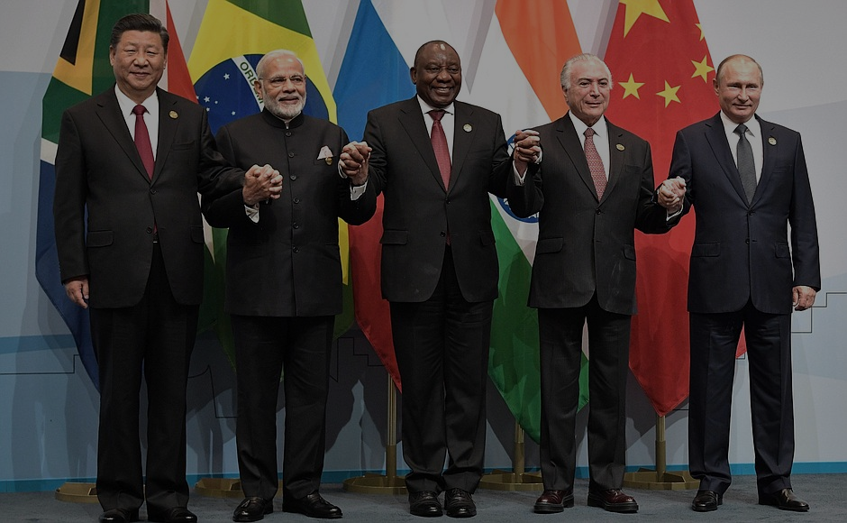
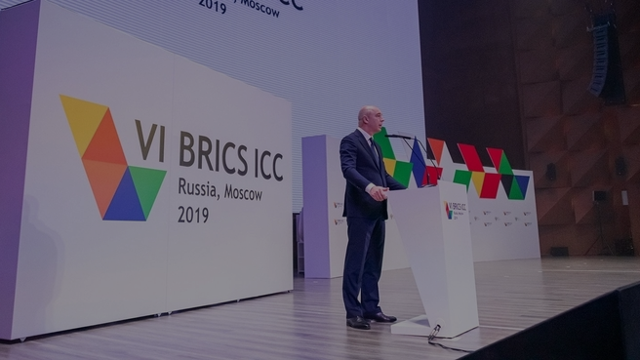
БРИКС, как экономический союз
Изначально объединение формировалось для экономических целей
Все страны обладают растущей экономикой и оказывают влияние на всю сферу в целом

Slide 9
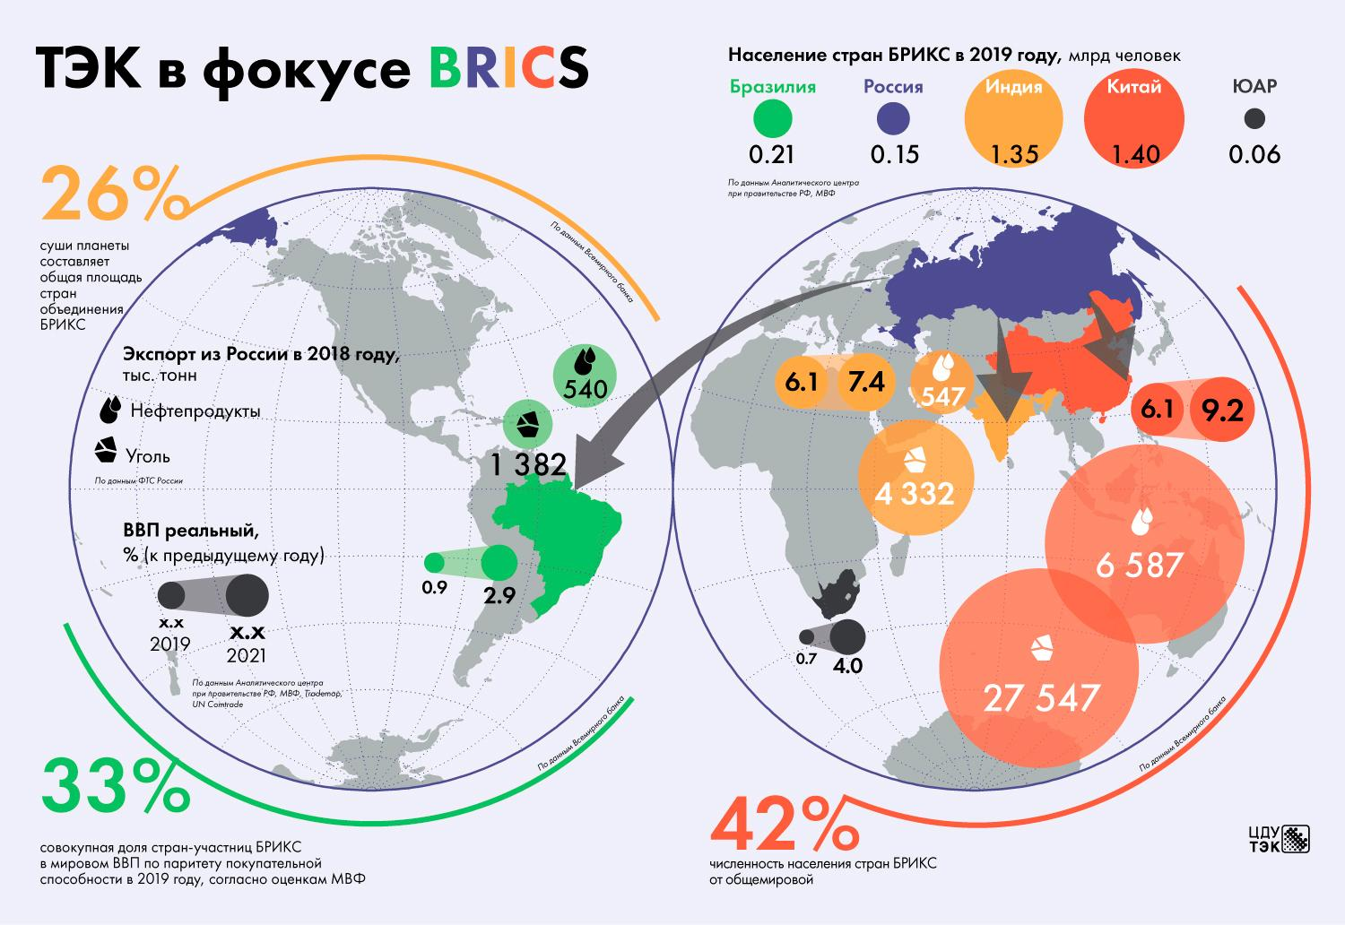

Slide 10
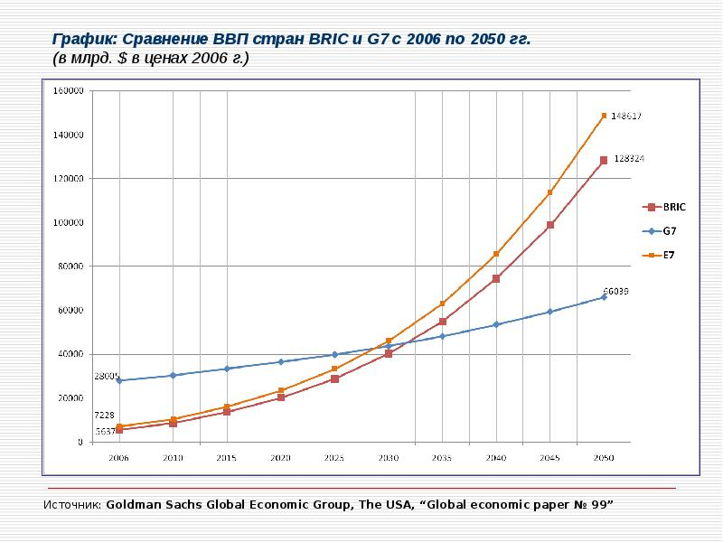
Рост ВВП

Slide 11
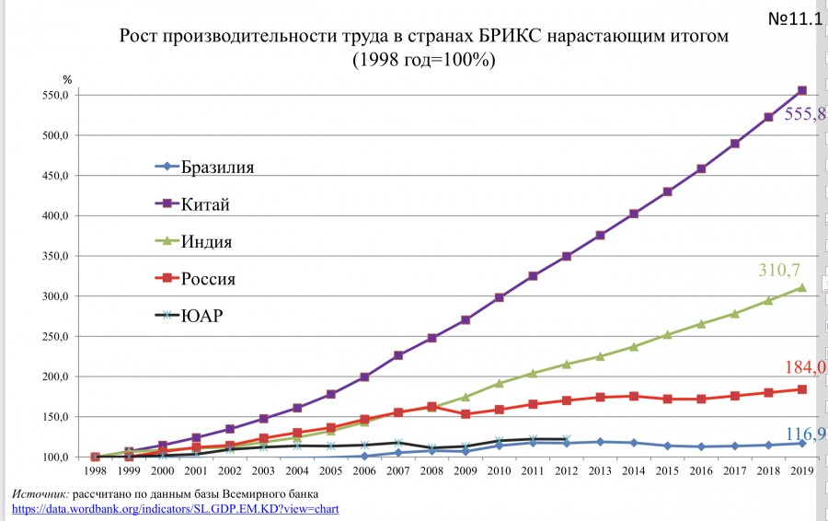
Рост производительности труда

Slide 12
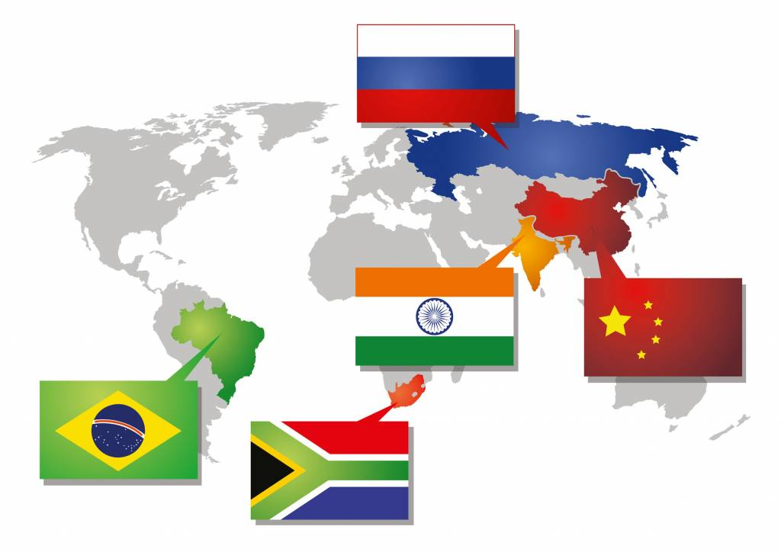
Многообразие взглядов
Страны БРИКС представляют различные континенты, что не может не влиять на взаимодействие союза
Все они носители разных культур и взглядов, что делает союз взаимодополняемым

Slide 13
БРИКС в политике
Помимо экономики, БРИКС также крайне влиятелен в сфере политики. Страны имеют огромную мощь за счёт взаимодополняемости
Китай и Россия являются сверхдержавами, что позволяет БРИКС занимать высокие позиции в военном, социальном, ресурсном и в целом политическом плане

Slide 14
Цели союза в мировом масштабе
Цель 3
Цель 2
Цель 1
Формирование многополярного мира
Наведение мирового порядка
Координация стратегических вопросов

Slide 15
Перспективы
развития

Slide 16
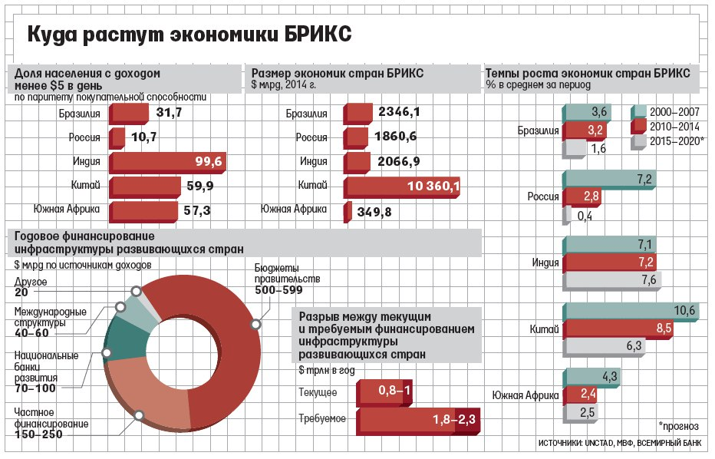
Как и было отмечено, экономики стран-участниц растут неравномерно, но, очевидно, крайне стремительно
Экономическая составляющая

Slide 17
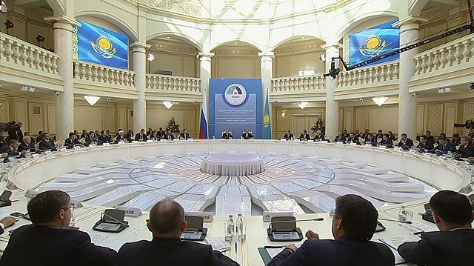
Политический вопрос
Большинство влиятельных стран изъявили желание вступить в союз, среди которых Саудовская Аравия, Мексика, страны ООН
БРИКС - площадка диалогового формата, способная пошатнуть американский полицентричный мир

